Slide 1
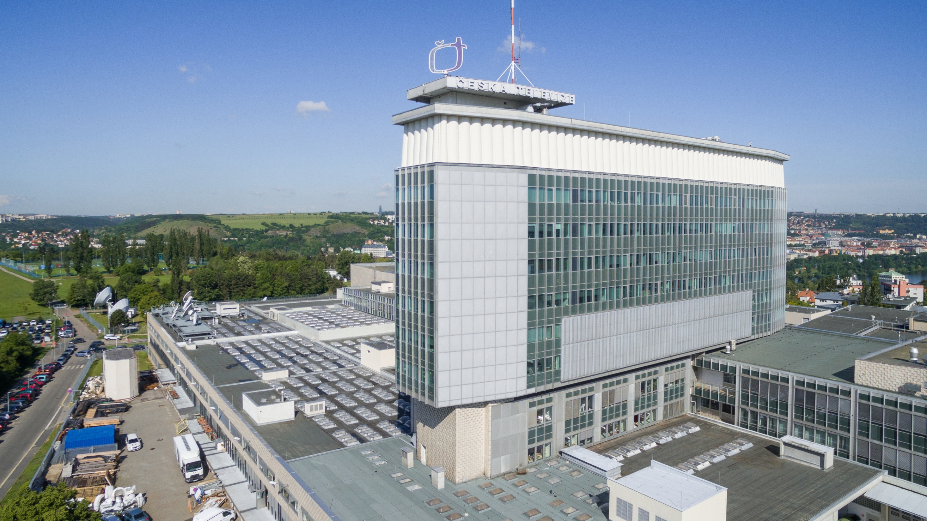

Slide 2
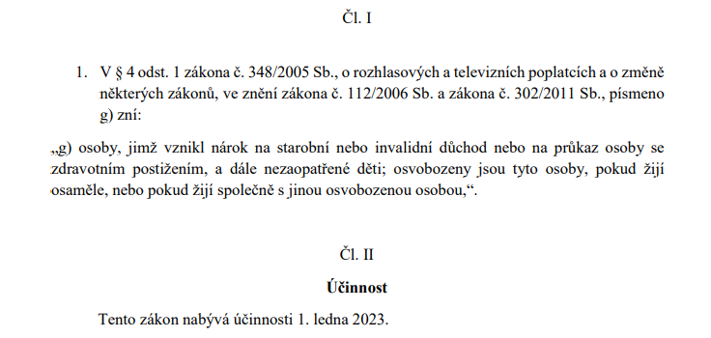
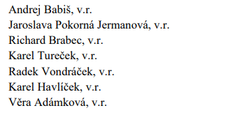
Novela zákona o rozhlasových a televizních poplatcích ???
Stanovisko Ministerstva kultury:
… Ministerstvo kultury považuje návrh zákona, kterým se rozšiřuje okruh osob, které mají být osvobozeny od rozhlasového a televizního poplatku, za nedopracovaný, neboť postrádá analýzu ekonomických dopadů na hospodaření Českého rozhlasu (ČRo) a České televize (ČT), resp. nevyčísluje dopady navržené změny na rozpočet těchto provozovatelů vysílání veřejné služby.
…. Vzhledem ke skutečnosti, že schválení navrhované právní úpravy by představovalo zásadní propad v příjmech poskytovatelů veřejné služby v oblasti rozhlasového a televizního vysílání, který by nebyl kompenzován jiným způsobem, Ministerstvo kultury navrhuje zaujmout k poslaneckému návrhu nesouhlasné stanovisko.
Stanovisko Ministerstva práce a sociálních věcí:
…S ohledem na výše uvedené shrnujeme, že předkladatelem navrhovaná právní úprava je nesystémová, není s ohledem na socioekonomickou situaci nově definovaného okruhu osob nezbytná, nemá reálný dopad na zlepšení příjmové situace dotčených domácností, vykazuje významné věcné a aplikační nedostatky a v neposlední řadě je zdůvodněna velmi obecně. Z výše uvedených důvodů MPSV k návrhu zaujímá negativní stanovisko a doporučuje vládě s návrhem zákona vyslovit nesouhlas.

Slide 3
Výše poplatku při průběžné valorizaci (Kč/měsíc)
Reálná hodnota poplatku (Kč/měsíc)

Slide 6
V období 2001 až 2011 růst průměrné mzdy v ČT téměř kopíroval růst mezd
v České republice.
V období 2011 až 2021 byl růst průměrné mzdy v ČT poloviční oproti růstu mezd v České republice.
(navýšení průměrné mzdy v daném období)

Slide 8
Varianty KRÁTKODOBÝCH řešení
financování České televize
(2023-2024)

Slide 9
Varianta 1: Jednorázové navýšení televizního poplatku
+ 15 Kč
Odhadované zvýšení ročních příjmů ČT:
+ 610 mil. Kč
Popis varianty
Jednorázové navýšení poplatku ze 135 na 150 Kč.
Ostatní podmínky placení poplatku a definice poplatníka zůstávají zachovány ve stávající podobě.

Slide 10
Varianta 2: Dočasné zvýšení limitu pro vysílání reklamy na programech ČT
+ 0,5%
Odhadované zvýšení ročních příjmů ČT:
+ 440 mil. Kč
Popis varianty
V letech 2023 a 2024 možnost vysílat reklamu
na všech programech ČT.
Zvýšení limitu pro vysílání reklamy z 0,5 % na 1 % denního vysílacího času.
Zachována povinnost odvodu výnosů z reklamy
na ČT2 do SFK a použití výnosů z reklamy na
ČT sport na výrobu sportovních pořadů.
Pravidla pro osvobození platit poplatek ze sociálních a dalších důvodů zůstávají zachována ve stávající podobě.
Měsíční poplatek zůstává nezměněn ve výši 135 Kč.

Slide 11
Varianta 3: Nová definice poplatníka

Slide 12
Domácnosti: Poplatek za vlastnictví zařízení schopného přehrát/zobrazit obsah ČT
Základní charakteristiky:
Poplatníkem je domácnost používající zařízení schopné přehrát obsah České televize (vedle televizních přijímačů tedy i telefony, tablety, notebooky, počítače)
Definice domácnosti dle metodiky používané ČSÚ pro hospodařící domácnost.
Dle dat ČSÚ je odhadován počet nových poplatníků/domácností na 300-350 tis.
Pravidla pro osvobození platit poplatek ze sociálních a dalších důvodů zůstávají zachována ve stávající podobě.
Měsíční poplatek zůstává nezměněn ve výši 135 Kč.
Mezigenerační solidarita mezi mladými a seniorskými domácnostmi.
Odhadované zvýšení ročních příjmů ČT:
+ 520 mil. Kč
Odhadovaný nárůst platících domácností:
+ 300 až 350 tis.

Slide 13
Právnické osoby Poplatníkem každý zaměstnavatel
a podnikatelé: dle počtu zaměstnanců
Základní charakteristiky:
Poplatníkem je každý zaměstnavatel, který zaměstnává 6 a více osob.
Výše poplatku se odvíjí od počtu zaměstnanců:
Měsíční poplatek zůstává nezměněn ve výši 135 Kč.
Platba dle počtu zaměstnanců je zavedena např. na Slovensku a v Německu (podnik s 1000 zaměstnanci na Slovensku platí měsíčně 100 násobek poplatku – v ČR by to bylo 13.500 Kč).
Odhadovaný nárůst platících právnických osob:
+ 40 až 50 tis.
Počet zaměstnanců | Počet subjektů
1-5 | 210 782
6-19 | 53 791
20-49 | 18 346
50-249 | 11 758
250-999 | 1 952
1000 a více | 418

Slide 14
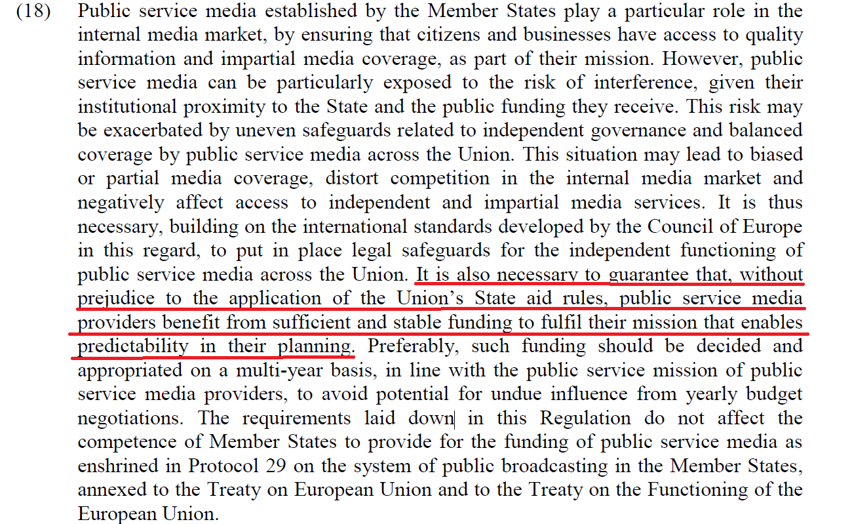
NAŘÍZENÍ EVROPSKÉHO PARLAMENTU A RADY, kterým se stanoví společný rámec pro mediální služby na vnitřním trhu (European Media Freedom Act) a kterým se mění směrnice 2010/13/EU
„Je rovněž nutné zaručit, …
aby poskytovatelé veřejnoprávních sdělovacích prostředků měli k plnění svého poslání dostatečné a stabilní financování, které umožňuje předvídatelnost jejich plánování.“
https://ec.europa.eu/commission/presscorner/detail/en/ip_22_5504

Slide 15
Tři zásadní úkoly pro budoucnost:
1) nová definice poplatníka
2) nová definice výše poplatku
3) definice inflačních úprav poplatku
Předpoklad pro stabilní fungování a financování veřejné služby v ČR!

